Slide 1




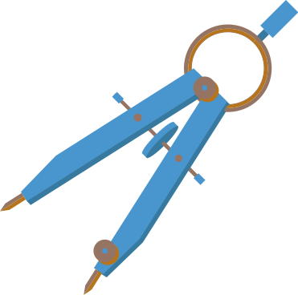
CHÀO MỪNG CÁC EM
ĐẾN VỚI TIẾT HỌC
HÔM NAY!

Slide 2
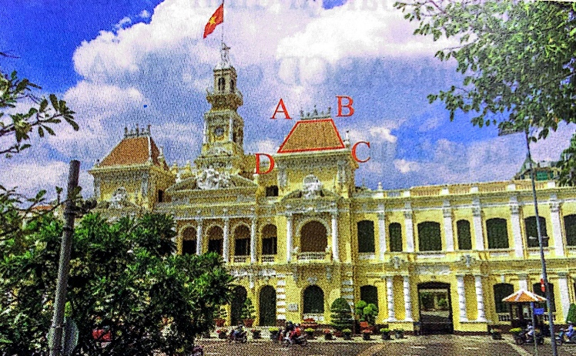

KHỞI ĐỘNG
Mái ngói của trụ sở Uỷ ban nhân dân Thành phố Hồ Chí Minh có hình dạng một tứ giác ABCD. Nêu nhận xét của em về hai cạnh AB và CD của tứ giác này.

Slide 3
CHƯƠNG 3. ĐỊNH LÝ PYTHAGORE.
CÁC LOẠI TỨ GIÁC THƯỜNG GẶP
BÀI 3: HÌNH THANG – HÌNH THANG CÂN

Slide 4
NỘI DUNG BÀI HỌC
01
HÌNH THANG. HÌNH THANG CÂN
02
TÍNH CHẤT HÌNH THANG CÂN
03
DẤU HIỆU NHẬN BIẾT HÌNH THANG CÂN

Slide 5
01
HÌNH THANG.
HÌNH THANG CÂN

Slide 6

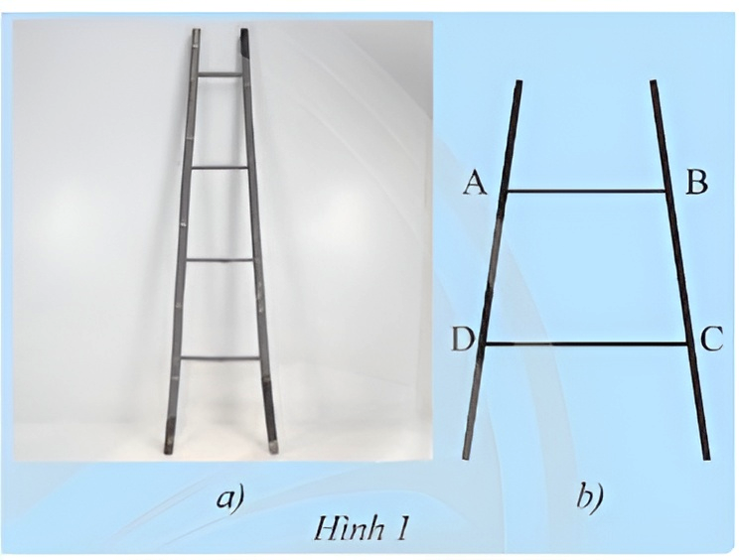
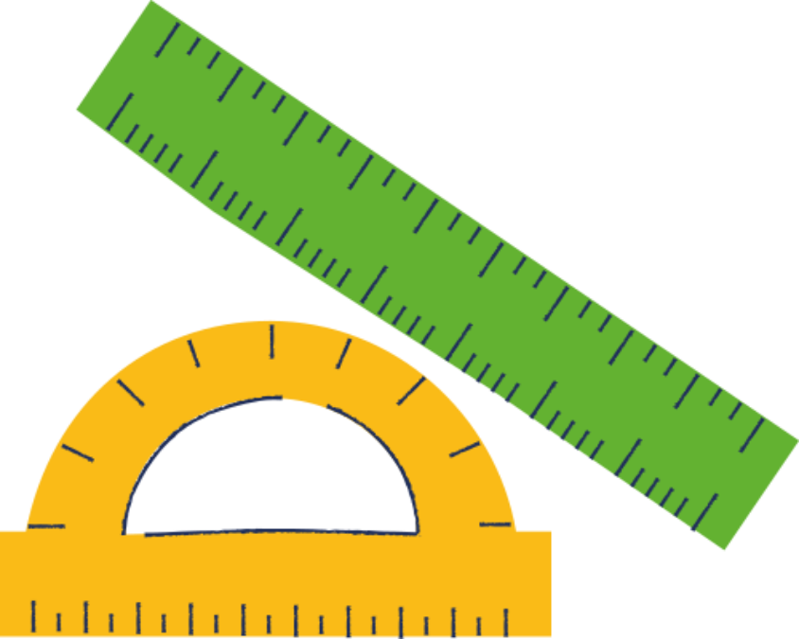
Tứ giác ABCD (Hình 1b) là hình vẽ minh hoạ một phần của chiếc thang ở Hình la. Nêu nhận xét của em về hai cạnh AB và CD của tứ giác này.
HĐKP1:
Nhận xét: Hai cạnh AB và CD của tứ giác ABCD song song với nhau.

Slide 7

KẾT LUẬN
Hình thang là tứ giác có hai cạnh đối song song.

Slide 8
Hình trên là hình thang ABCD với AB // CD. Ta có:
Các đoạn thẳng AB, CD gọi là các cạnh đáy (hoặc đáy).
Nếu AB < CD thì AB gọi là đáy nhỏ, CD gọi là đáy lớn.
Các đoạn thẳng AD, BC gọi là các cạnh bên.
AH là đường vuông góc kẻ từ A đến đường thẳng CD, đoạn thẳng AH gọi là đường cao của hình thang.

Slide 9
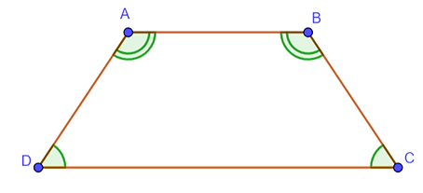
KẾT LUẬN
Hình thang cân là hình thang có hai góc kề một đáy bằng nhau.

Slide 10
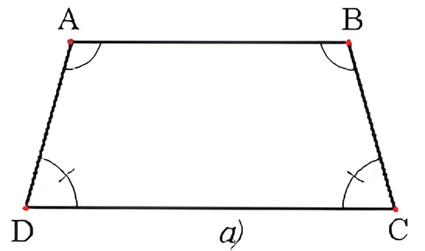
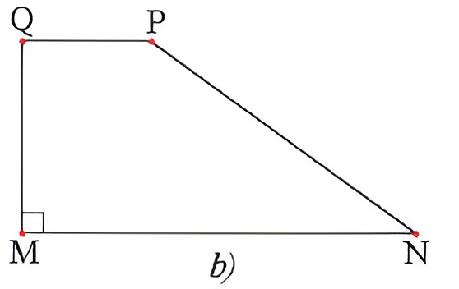
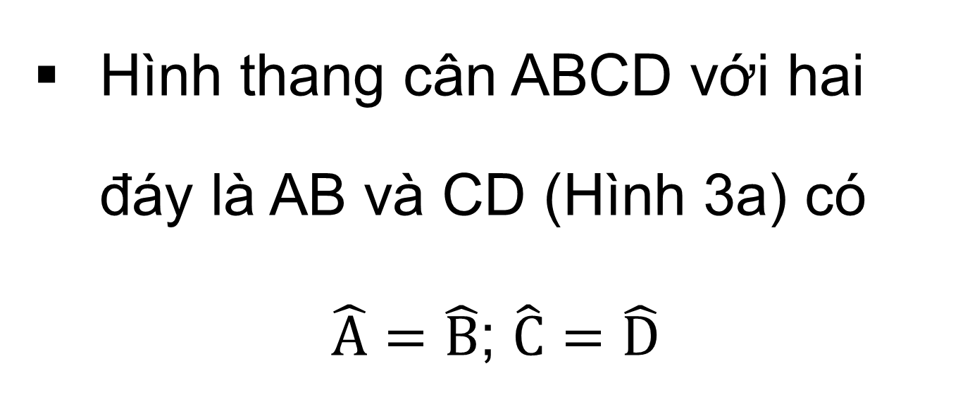
Hình thang cân ABCD với hai đáy là AB và CD (Hình 3a) có
$\hat{A}=\hat{B}$; $\hat{C}=\hat{D}$
Hình thang có một góc vuông được gọi là hình thang vuông (Hình 3b).

Slide 11
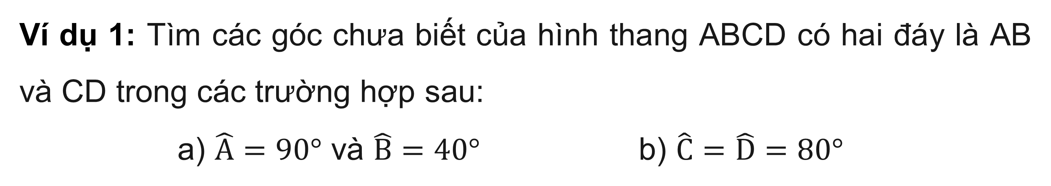
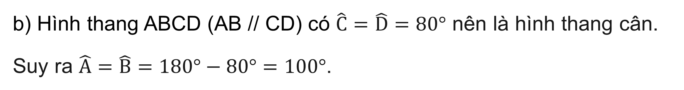
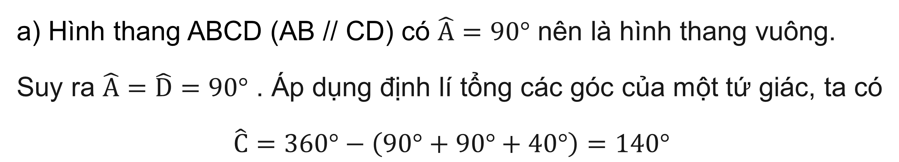
Ví dụ 1: Tìm các góc chưa biết của hình thang ABCD có hai đáy là AB và CD trong các trường hợp sau:
a) $\hat{A}=90°$ và $\hat{B}=40°$ b) $\hat{C}=\hat{D}=80°$
Giải
a) Hình thang ABCD (AB // CD) có $\hat{A}=90°$ nên là hình thang vuông.
Suy ra $\hat{A}=\hat{D}=90°$ . Áp dụng định lí tổng các góc của một tứ giác, ta có
$\hat{C}=360°−\left(90°+90°+40°\right)=140°$
b) Hình thang ABCD (AB // CD) có $\hat{C}=\hat{D}=80°$ nên là hình thang cân.
Suy ra $\hat{A}=\hat{B}=180°−80°=100°$.

Slide 12
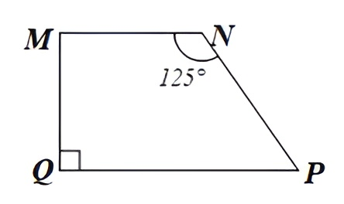
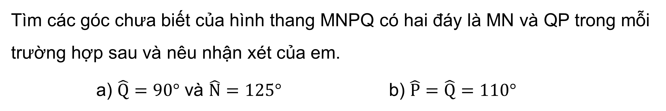
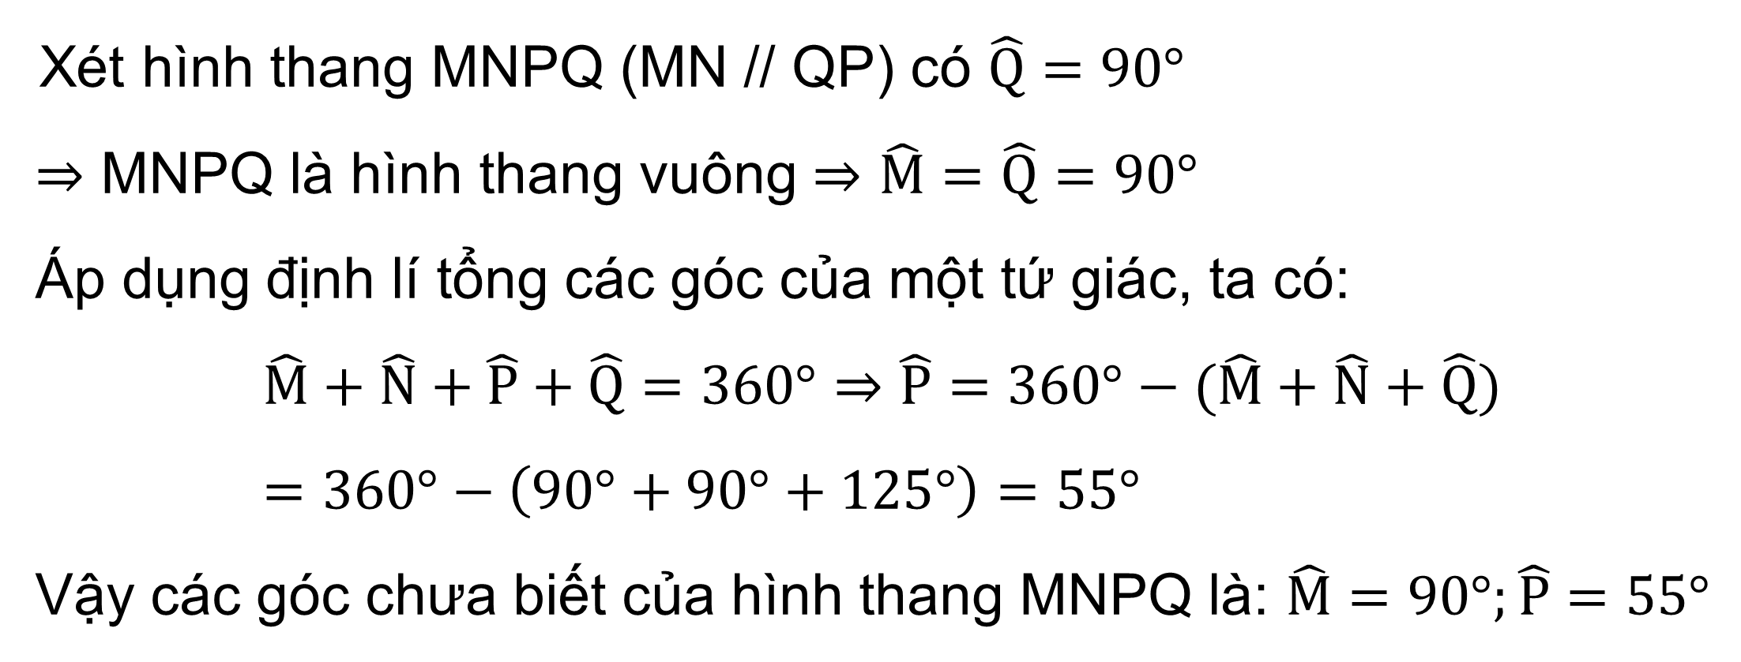
Thực hành 1
Tìm các góc chưa biết của hình thang MNPQ có hai đáy là MN và QP trong mỗi trường hợp sau và nêu nhận xét của em.
a) $\hat{Q}=90°$ và $\hat{N}=125°$ b) $\hat{P}=\hat{Q}=110°$
Giải:
Xét hình thang MNPQ (MN // QP) có $\hat{Q}=90°$
$⇒$ MNPQ là hình thang vuông $⇒\hat{M}=\hat{Q}=90°$
Áp dụng định lí tổng các góc của một tứ giác, ta có:
$$\hat{M}+\hat{N}+\hat{P}+\hat{Q}=360°⇒\hat{P}=360°−(\hat{M}+\hat{N}+\hat{Q})=360°−\left(90°+90°+125°\right)=55°$$
Vậy các góc chưa biết của hình thang MNPQ là: $\hat{M}=90°;\hat{P}=55°$

Slide 13
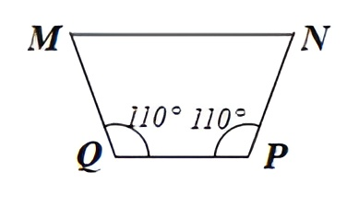
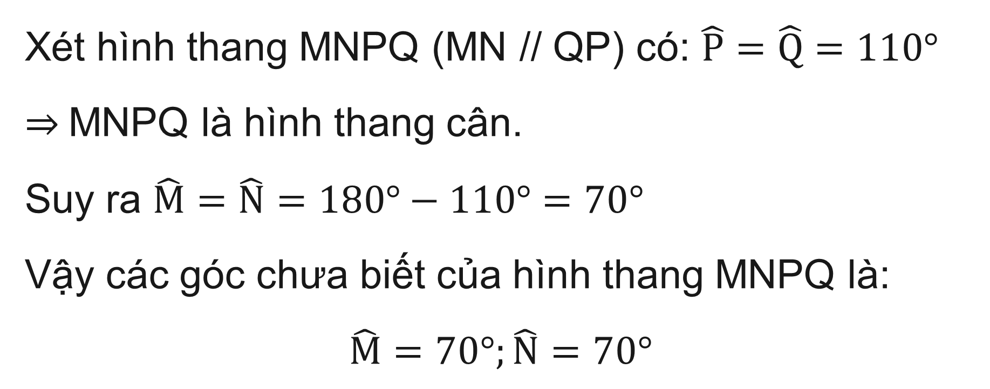
Thực hành 1
Tìm các góc chưa biết của hình thang MNPQ có hai đáy là MN và QP trong mỗi trường hợp sau và nêu nhận xét của em.
a) $\hat{Q}=90°$ và $\hat{N}=125°$ b) $\hat{P}=\hat{Q}=110°$
Giải:
Xét hình thang MNPQ (MN // QP) có: $\hat{P}=\hat{Q}=110°$
$⇒$MNPQ là hình thang cân.
Suy ra $\hat{M}=\hat{N}=180°−110°=70°$
Vậy các góc chưa biết của hình thang MNPQ là:
$$\hat{M}=70°;\hat{N}=70°$$

Slide 14
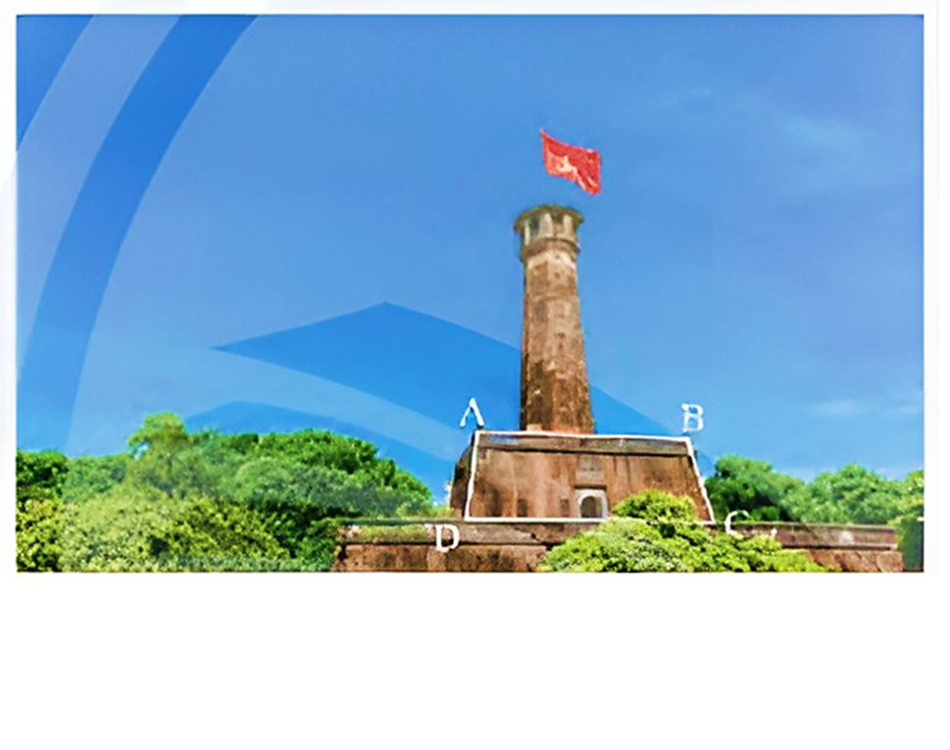

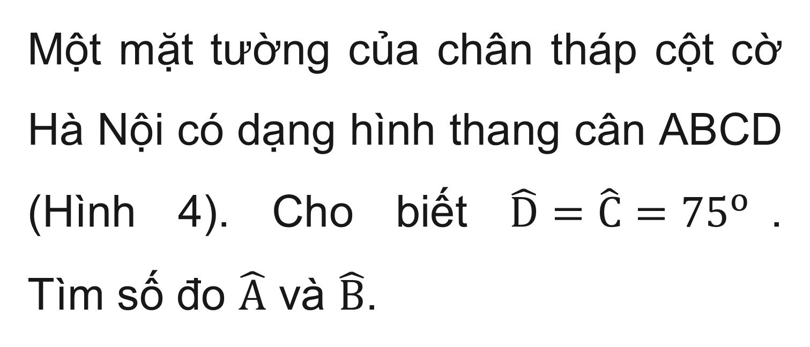
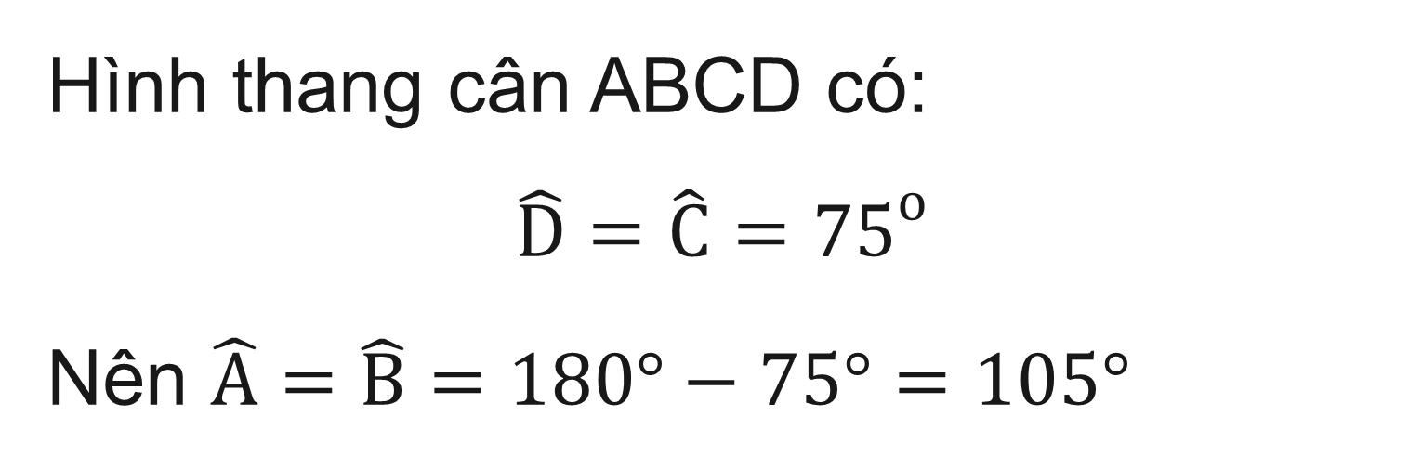
Vận dụng 1
Một mặt tường của chân tháp cột cờ Hà Nội có dạng hình thang cân ABCD (Hình 4). Cho biết $\hat{D}=\hat{C}=75^{o}$. Tìm số đo $\hat{A}$ và $\hat{B}$.
Giải:
Hình thang cân ABCD có:
$$\hat{D}=\hat{C}=75^{o}$$
Nên $\hat{A}=\hat{B}=180°−75°=105°$

Slide 15
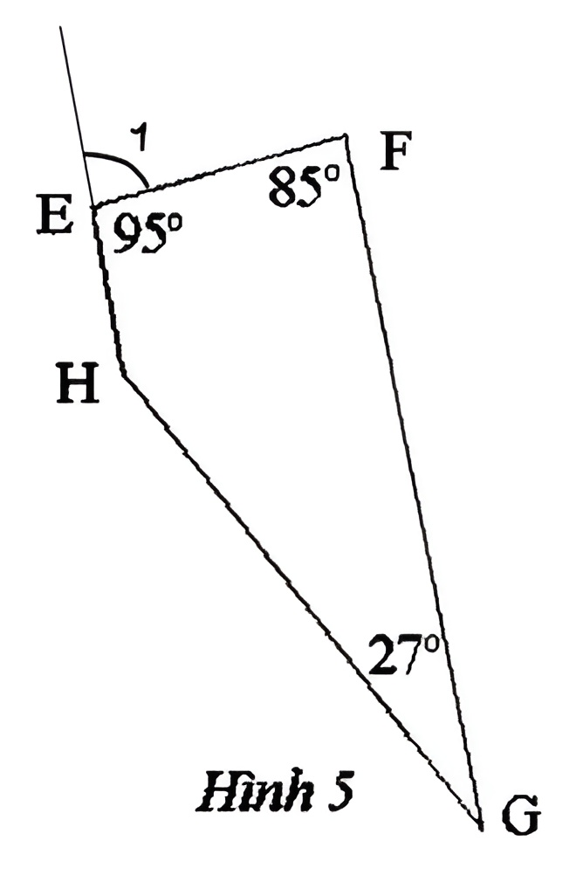

Tứ giác EFGH có các góc cho như trong Hình 5.
a) Chứng minh rằng EFGH là hình thang.
b) Tìm góc chưa biết của tứ giác.
Vận dụng 2
Giải:
a) Ta có $\hat{HEF}+\hat{E_{1}}=180°$ (hai góc kề bù)
Suy ra $\hat{E_{1}}=180°−\hat{HEF}=180°−95°=85°$
Do đó $\hat{E_{1}}=\hat{F}=85°$
Mà hai góc này ở vị trí so le trong nên HE // GF (DHNB)
Xét tứ giác EFGH có HE // GF nên EFGH là hình thang.

Slide 16

Tứ giác EFGH có các góc cho như trong Hình 5.
a) Chứng minh rằng EFGH là hình thang.
b) Tìm góc chưa biết của tứ giác.
Vận dụng 2
Giải:
b) Xét hình thang EFGH có:
$\hat{E}+\hat{F}+\hat{G}+\hat{H}=360°$ (tổng các góc của một tứ giác).
Suy ra $\hat{H}=360° −\left(\hat{E}+\hat{F}+\hat{G}\right)$
$$=360° −(95°+85°+27°)=153°$$
Vậy góc chưa biết của tứ giác EFGH là $\hat{H}=153°$.

Slide 17
02
TÍNH CHẤT CỦA
HÌNH THANG CÂN

Slide 18
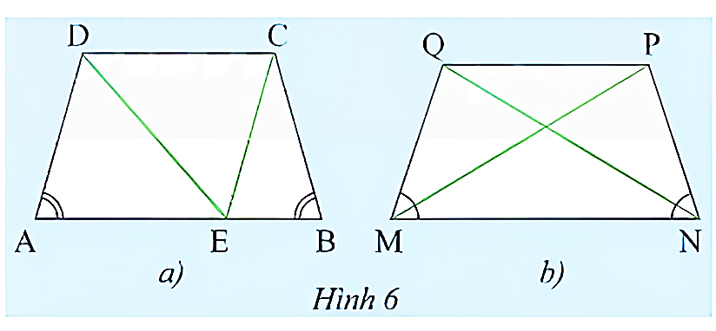
HĐKP2:
a) Cho hình thang cân ABCD có hai đáy là AB và CD (AB > CD). Qua C vẽ đường thẳng song song với AD và cắt AB tại E (Hình 6a).
i) Tam giác CEB là tam giác gì? Vì sao?
ii) So sánh AD và BC.
b) Cho hình thang cân MNPQ có hai đáy là MN và PQ (Hỉnh 6b). So sánh MP và NQ. Giải thích.

Slide 19
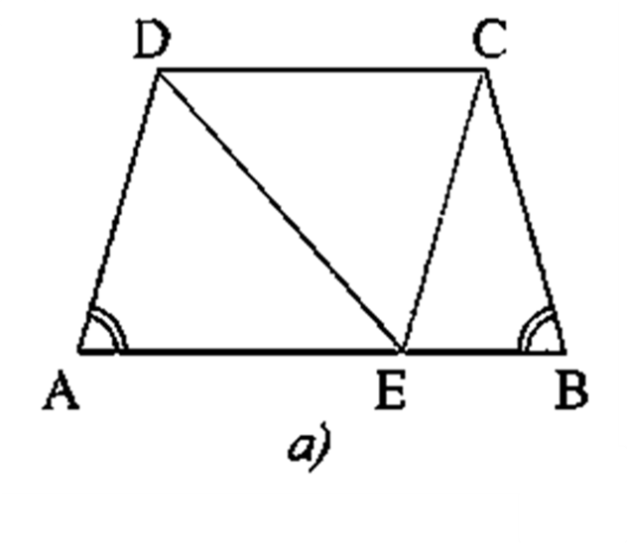

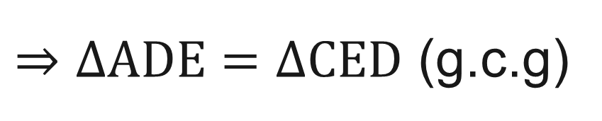
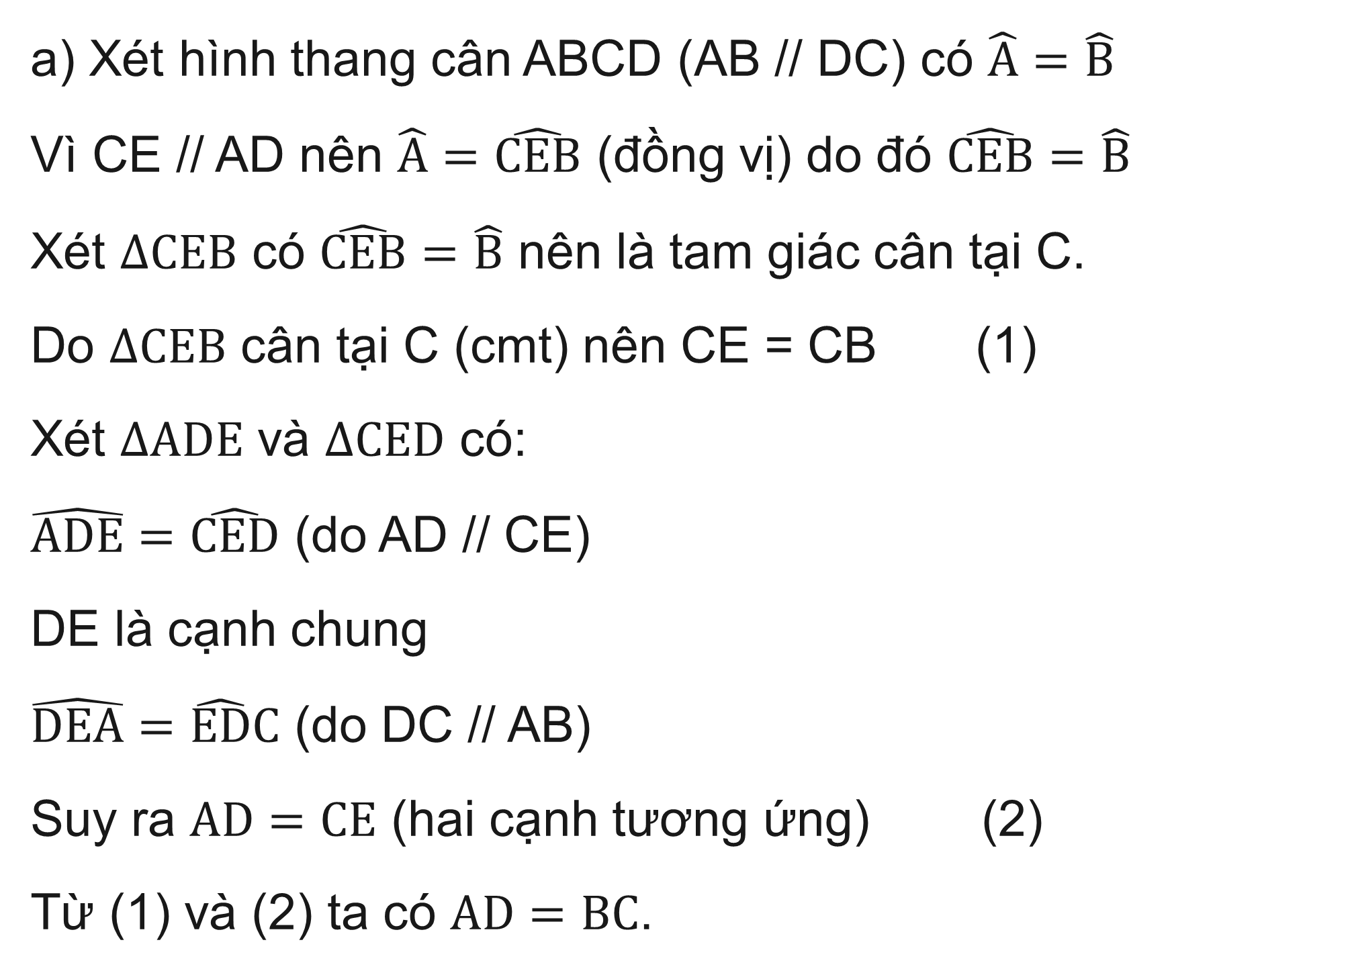
Giải
a) Xét hình thang cân ABCD (AB // DC) có $\hat{A}=\hat{B}$
Vì CE // AD nên $\hat{A}=\hat{CEB}$ (đồng vị) do đó $\hat{CEB}=\hat{B}$
Xét $ΔCEB$ có $\hat{CEB}=\hat{B}$ nên là tam giác cân tại C.
Do $ΔCEB$ cân tại C (cmt) nên CE = CB (1)
Xét $ΔADE$ và $ΔCED$ có:
$\hat{ADE}=\hat{CED}$ (do AD // CE)
DE là cạnh chung
$\hat{DEA}=\hat{ED}C$ (do DC // AB)
Suy ra $AD=CE$ (hai cạnh tương ứng) (2)
Từ (1) và (2) ta có $AD=BC$.
$⇒ΔADE=ΔCED$ (g.c.g)

Slide 20
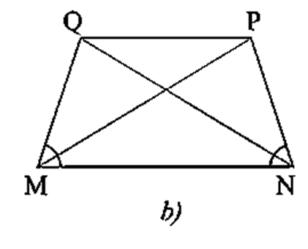
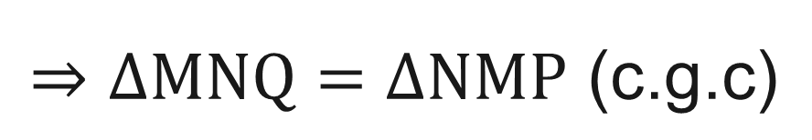
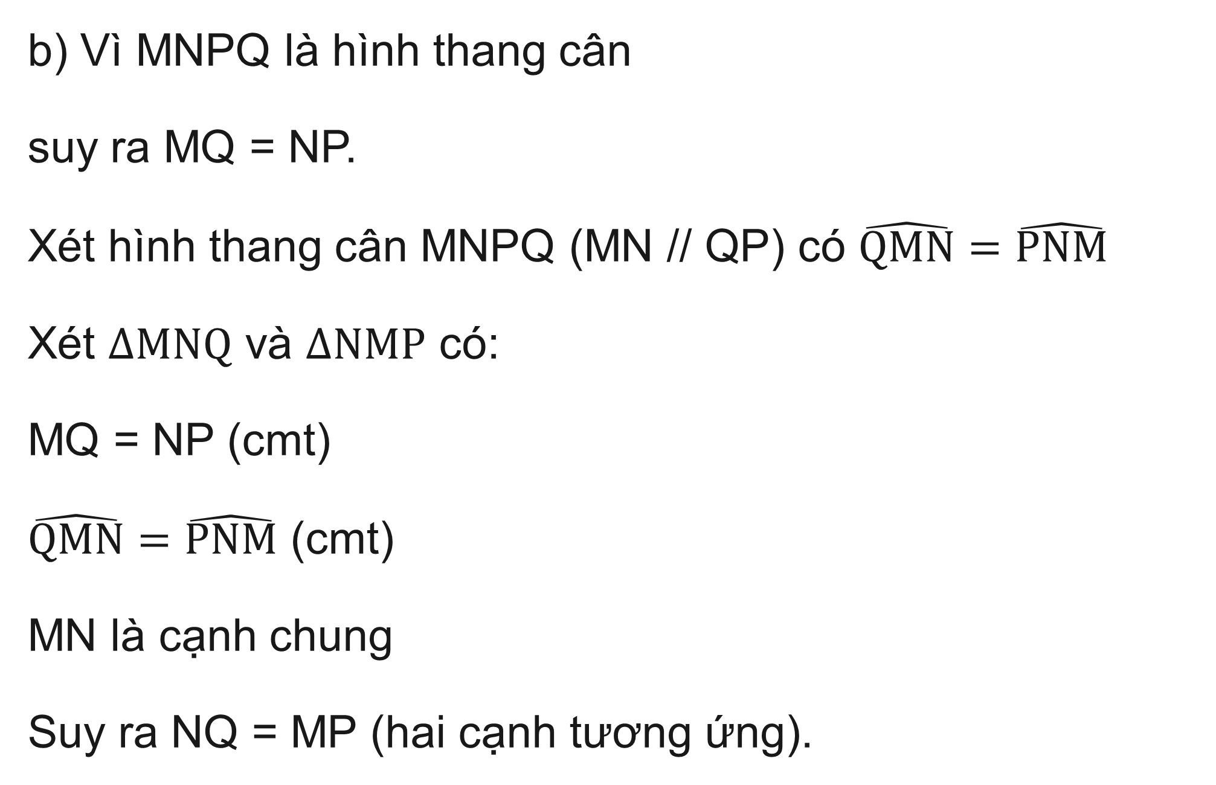
Giải
b) Vì MNPQ là hình thang cân
suy ra MQ = NP.
Xét hình thang cân MNPQ (MN // QP) có $\hat{QMN}=\hat{PNM}$
Xét $ΔMNQ$ và $ΔNMP$ có:
MQ = NP (cmt)
$\hat{QMN}=\hat{PNM}$ (cmt)
MN là cạnh chung
Suy ra NQ = MP (hai cạnh tương ứng).
$$⇒ΔMNQ=ΔNMP\text{ (}\text{c}\text{.}\text{g}\text{.}\text{c}\text{)}$$

Slide 21
KẾT LUẬN
Trong hình thang cân:
Hai cạnh bên bằng nhau
Hai đường chéo bằng nhau

Slide 22
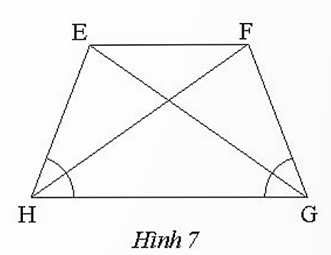

Ví dụ 2
Tìm các đoạn thẳng bằng nhau có trên hình thang cân EFGH (EF // HG) trong Hình 7.
Giải
Hình thang cân EFGH có hai đáy là EF và HG nên có:
Hai cạnh bên bằng nhau: EH = FG
Hai đường chéo bằng nhau: EG = HE

Slide 23

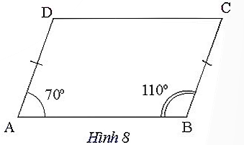
Chú ý:
Nếu một hình thang là hình thang cân thì nó có hai cạnh bên bằng nhau, nhưng một hình thang có hai cạnh bên bằng nhau thì chưa chắc là hình thang cân.
VD:
Hình thang ABCD trong hình 8 có hai đáy là:
AB, CD và hai cạnh bên bằng nhau AD = BC nhưng không phải hình thang cân (vì hai góc A và B cùng kề một đáy không bằng nhau).

Slide 24
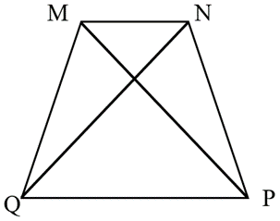
Thực hành 2
Tìm các đoạn thẳng bằng nhau trong hình thang cân MNPQ có hai đáy là MN và PQ.
Giải
Xét hình thang cân MNPQ (MN // PQ), theo tính chất hình thang cân, ta có:
MQ = NP (hình thang cân có hai cạnh bên bằng nhau)
MP = NQ (hình thang cân có hai đường chéo bằng nhau).
Vậy các đoạn thẳng bằng nhau trong hình thang cân MNPQ là MQ = NP; MP = NQ.

Slide 25

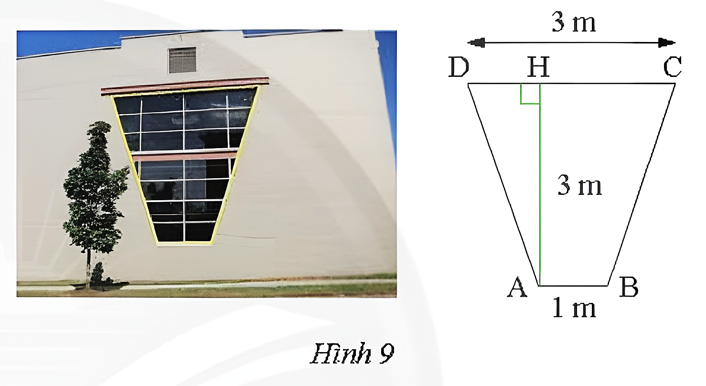
Vận dụng 3
Một khung cửa sổ hình thang cân có chiều cao 3 m, hai đáy là 3 m và 1 m (Hình 9). Tìm độ dài hai cạnh bên và hai đường chéo.

Slide 26
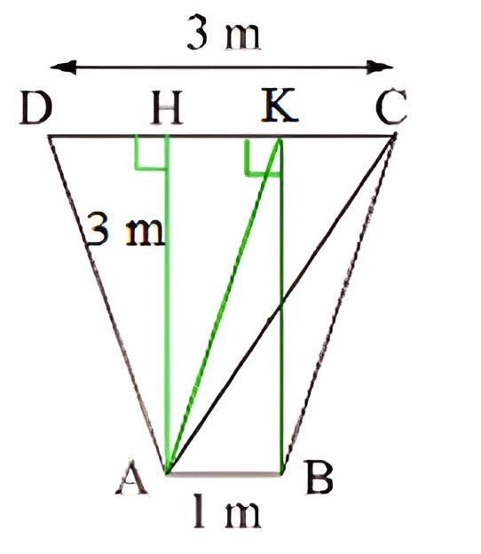
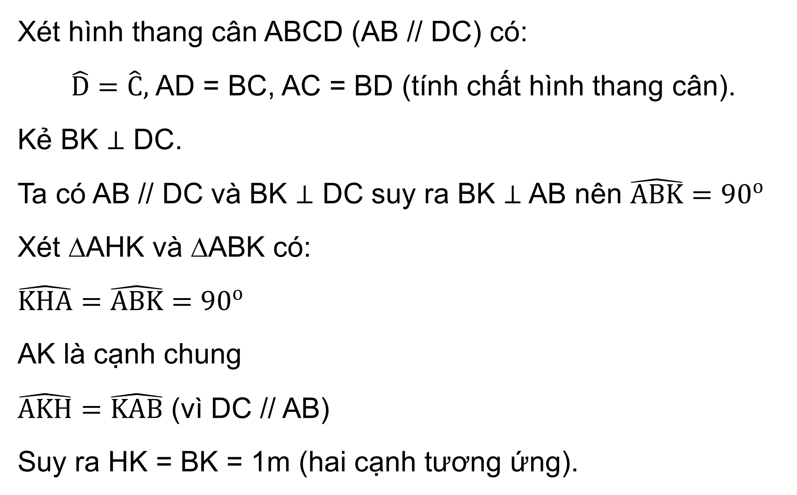
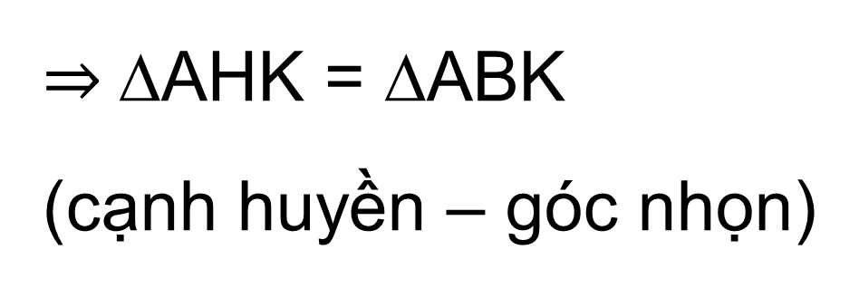
Giải
Xét hình thang cân ABCD (AB // DC) có:
$\hat{D}=\hat{C},$ AD = BC, AC = BD (tính chất hình thang cân).
Kẻ BK ⊥ DC.
Ta có AB // DC và BK ⊥ DC suy ra BK ⊥ AB nên $\hat{ABK}=90^{o}$
Xét ∆AHK và ∆ABK có:
$$\hat{KHA}=\hat{ABK}=90^{o}$$
AK là cạnh chung
$\hat{AKH}=\hat{KAB}$ (vì DC // AB)
Suy ra HK = BK = 1m (hai cạnh tương ứng).
$⇒$∆AHK = ∆ABK
(cạnh huyền – góc nhọn)

Slide 27
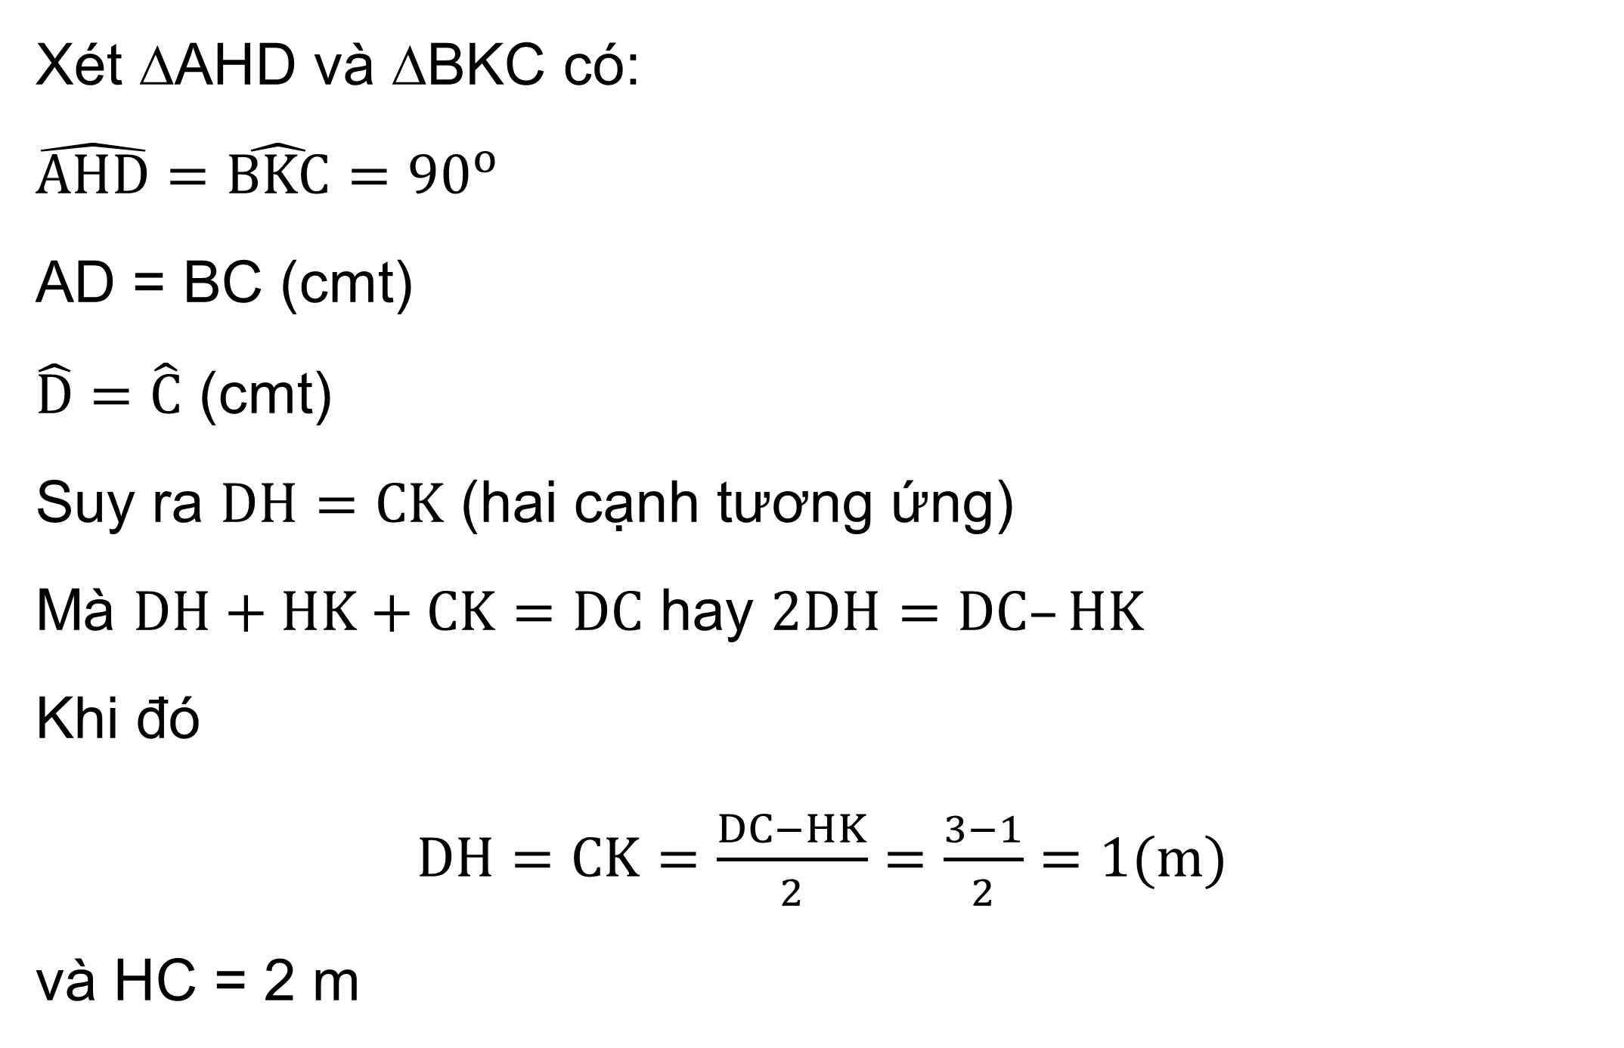
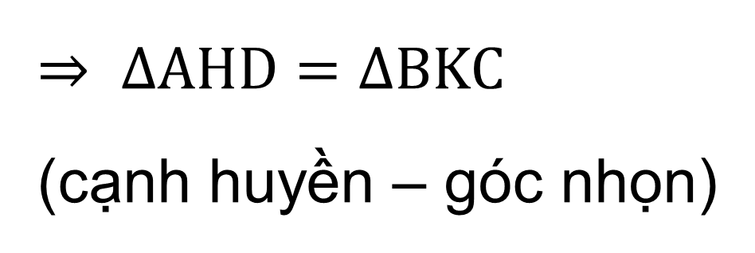
Giải
Xét ∆AHD và ∆BKC có:
$$\hat{AHD}=\hat{BKC}=90^{o}$$
AD = BC (cmt)
$\hat{D}=\hat{C}$ (cmt)
Suy ra $DH=CK$ (hai cạnh tương ứng)
Mà $DH+HK+CK=DC$ hay $2DH=DC–HK$
Khi đó
$DH=CK=\frac{DC−HK}{2}$ $=\frac{3−1}{2}=1(m)$
và HC = 2 m
$⇒ ΔAHD=ΔBKC$
(cạnh huyền – góc nhọn)

Slide 28
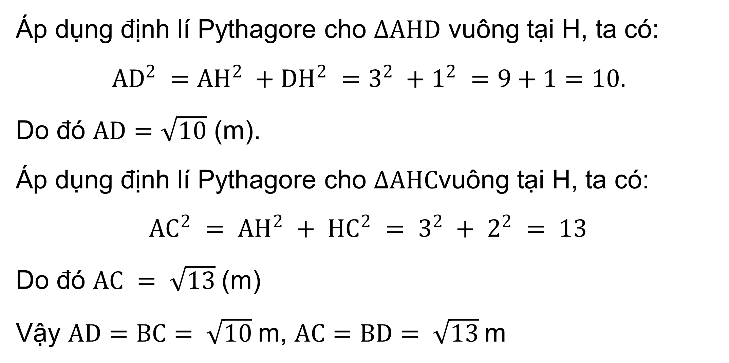
Giải
Áp dụng định lí Pythagore cho $ΔAHD$ vuông tại H, ta có:
$AD^{2} =AH^{2} +DH^{2} =3^{2} +1^{2} =9+1=10.$
Do đó $AD=\sqrt{10}$ (m).
Áp dụng định lí Pythagore cho $ΔAHC$vuông tại H, ta có:
$$AC^{2} = AH^{2} + HC^{2} = 3^{2} + 2^{2} = 13$$
Do đó $AC = \sqrt{13}$(m)
Vậy $AD=BC= \sqrt{10}$m, $AC=BD= \sqrt{13}$m

Slide 29
03
DẤU HIỆU NHẬN BIẾT
HÌNH THANG CÂN

Slide 30
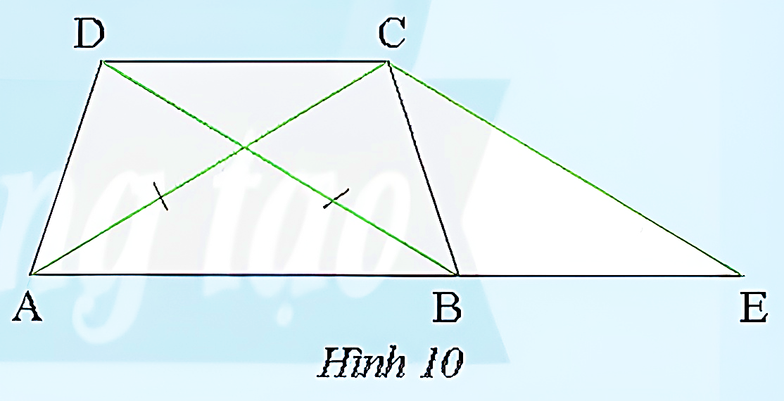
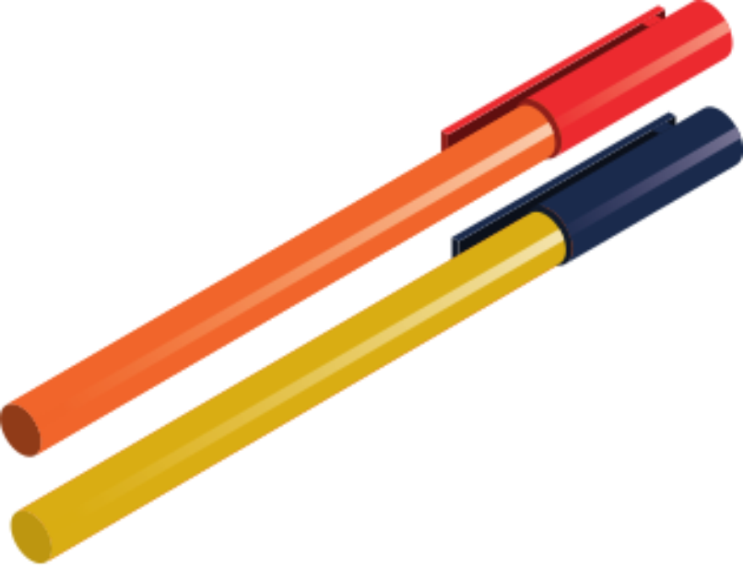
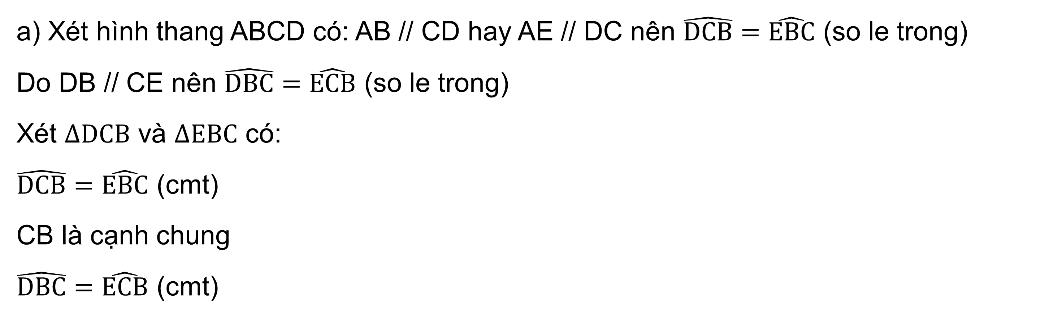
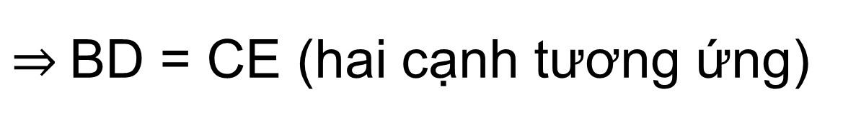
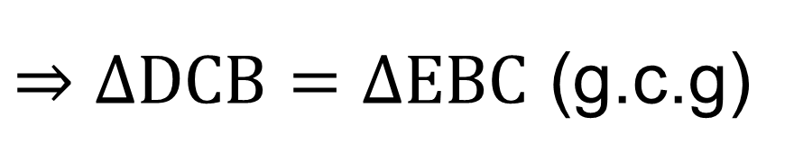
HĐKP3:
Cho hình thang ABCD có hai đáy là AB, CD và có hai đường chéo bằng nhau (Hình 10). Vẽ đường thẳng đi qua C, song song với BD và cắt AB tại E.
a) Tam giác CAE là tam giác gì? Vì sao?
b) So sánh tam giác ABD và tam giác BAC.
Giải:
a) Xét hình thang ABCD có: AB // CD hay AE // DC nên $\hat{DCB}=\hat{EBC}$ (so le trong)
Do DB // CE nên $\hat{DBC}=\hat{ECB}$ (so le trong)
Xét $ΔDCB$ và $ΔEBC$ có:
$\hat{DCB}=\hat{EBC}$ (cmt)
CB là cạnh chung
$\hat{DBC}=\hat{ECB}$ (cmt)
$⇒ΔDCB=ΔEBC$ (g.c.g)
$⇒$BD = CE (hai cạnh tương ứng)

Slide 31

HĐKP3:
Cho hình thang ABCD có hai đáy là AB, CD và có hai đường chéo bằng nhau (Hình 10). Vẽ đường thẳng đi qua C, song song với BD và cắt AB tại E.
a) Tam giác CAE là tam giác gì? Vì sao?
b) So sánh tam giác ABD và tam giác BAC.
Giải:
Mà AC = BD (gt)
Nên AC = CE
Xét $ΔACE$ có AC = CE
nên $ΔACE$ cân tại C.

Slide 32
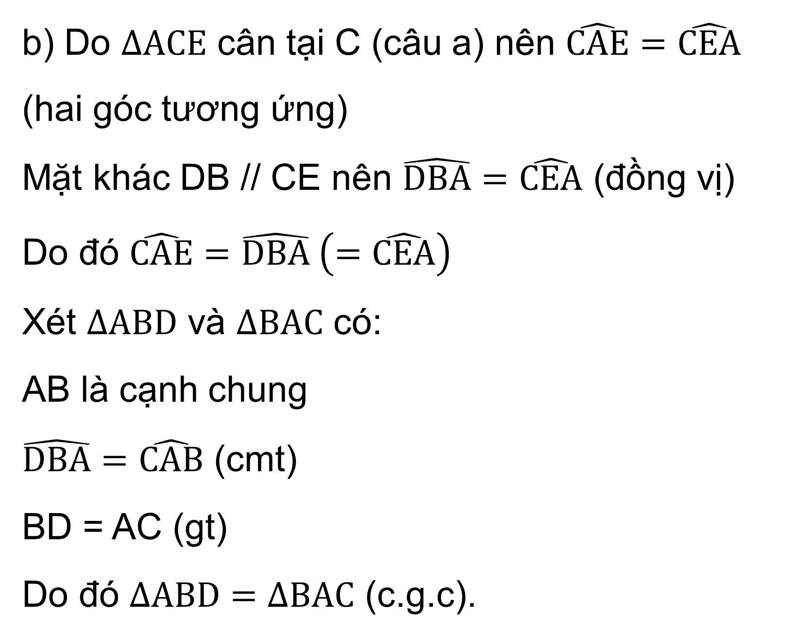
Giải:
b) Do $ΔACE$ cân tại C (câu a) nên $\hat{CAE}=\hat{CEA}$ (hai góc tương ứng)
Mặt khác DB // CE nên $\hat{DBA}=\hat{CEA}$ (đồng vị)
Do đó $\hat{CAE}=\hat{DBA} \left(=\hat{CEA}\right)$
Xét $ΔABD$ và $ΔBAC$ có:
AB là cạnh chung
$\hat{DBA}=\hat{CAB}$ (cmt)
BD = AC (gt)
Do đó $ΔABD=ΔBAC$ (c.g.c).

Slide 33
KẾT LUẬN
Hình thang có hai góc kề một đáy bằng nhau là hình thang cân.
Hình thang có hai đường chéo bằng nhau là hình thang cân.

Slide 34
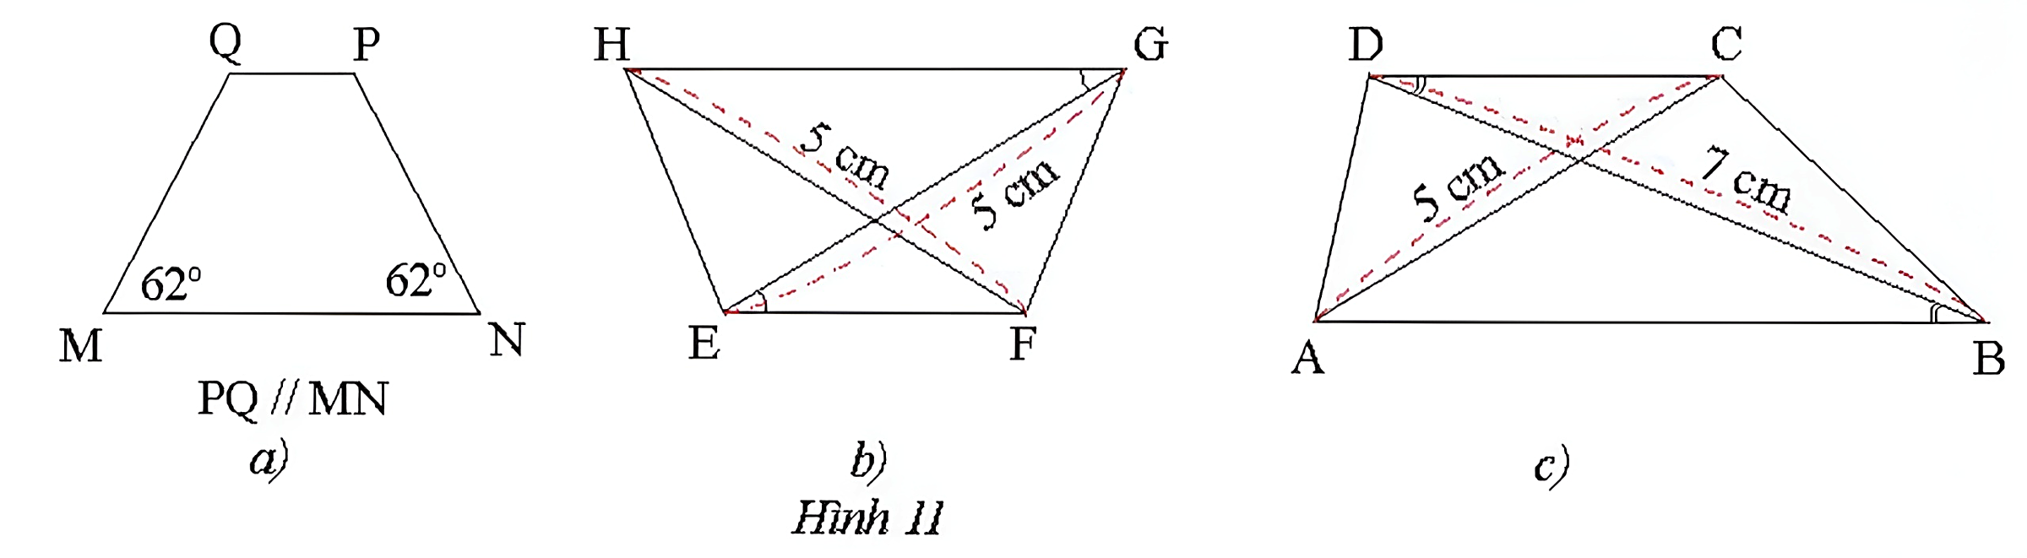

Ví dụ 3: Tìm hình thang cân trong các hình thang sau:
Giải:
Hình thang MNPQ (PQ // MN) trong Hình 11a có hai góc kề một đáy bằng nhau nên là hình thang cân.
Hình thang EFGH (EF // HG) trong Hình 11b có hai đường chéo EG và FH bằng nhau nên là hình thang cân.
Hình thang ABCD trong Hình 11c có hai đường chéo AC và BD không bằng nhau nên không là hình thang cân.

Slide 35
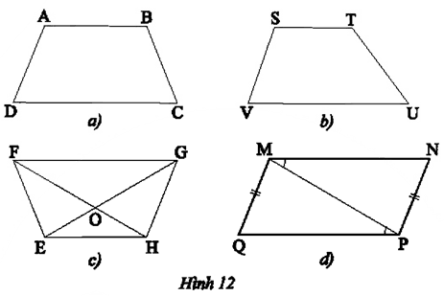

Thực hành 3
Sử dụng thước đo góc và thước đo độ dài để tìm hình thang cân trong các tứ giác ở Hình 12.
Giải:
Hình 12a) có AB // DC nên tứ giác ABCD là hình thang, ta đo được $\hat{ADC}=\hat{BCD}$ nên hình thang ABCD là hình thang cân.
Hình 12b) có ST // VU nên tứ giác STUV là hình thang, ta đo được nên hình thang STUV không phải là hình thang cân.

Slide 36
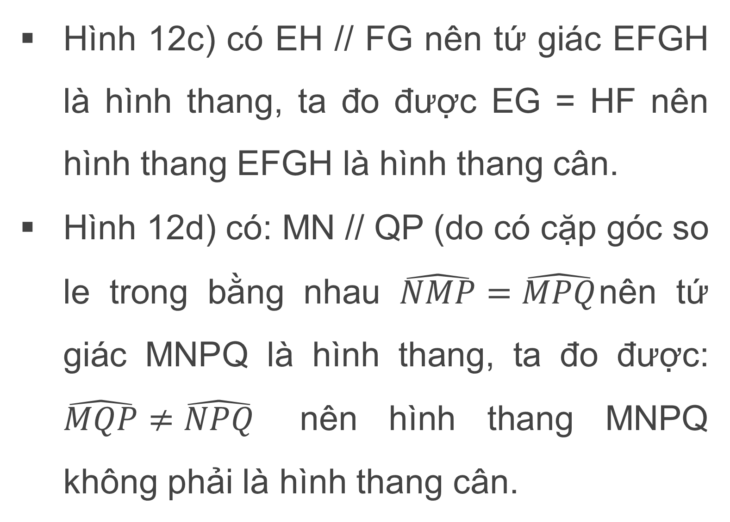
Thực hành 3
Sử dụng thước đo góc và thước đo độ dài để tìm hình thang cân trong các tứ giác ở Hình 12.
Giải:
Hình 12c) có EH // FG nên tứ giác EFGH là hình thang, ta đo được EG = HF nên hình thang EFGH là hình thang cân.
Hình 12d) có: MN // QP (do có cặp góc so le trong bằng nhau $\hat{NMP}=\hat{MPQ}$nên tứ giác MNPQ là hình thang, ta đo được: $\hat{MQP}≠\hat{NPQ}$ nên hình thang MNPQ không phải là hình thang cân.

Slide 37


Vận dụng 4
Mặt cắt của một li giấy đựng bỏng ngô có dạng hình thang cân MNPQ (Hình 13) với hai đáy MN = 6 cm, PQ = 10 cm và độ dài hai đường chéo MP = NQ = $8\sqrt{2}$ cm. Tính độ dài đường cao và cạnh bên của hình thang.

Slide 38



Giải:
MNPQ là hình thang cân nên $\left\{\begin{aligned}MN // QP \\ MQ = NP \\ \hat{MQP}=\hat{NPQ}\end{aligned}\right.$ (t/c hình thang cân)
Ta có: $MN // QP$ (cmt) và $NK⊥QP$ (gt)
Suy ra $NK⊥MN$ hay $\hat{MNK}=90°$
Xét $ΔMHK$ và $ΔKNM$ có:
$$\hat{MHK}=\hat{KNM}=90°$$
MK là cạnh huyền chung
$\hat{MKH}=\hat{KMN}$ (do QP // MN)
Suy ra HK = NM = 6 cm (hai cạnh tương ứng)
$⇒ΔMHK=ΔKNM$
(cạnh huyền – góc nhọn)

Slide 39


Giải:
Xét $ΔMHQ$ và $ΔNKP$ có:
$$\hat{MHQ}=\hat{NKP}=90°$$
$MQ=NP$ (cmt)
$\hat{MQH}=\hat{NPK}$ (cmt)
Suy ra $QH=PK$ (hai cạnh tương ứng).
Mà $QH+HK+PK=QP$ hay $2QH=QP–HK$
Khi đó
$QH=PK=\frac{QP−HK}{2}=\frac{10−6}{2}=2\left(cm\right)$
Nên $HP=HK+KP=6+2=8\left(cm\right).$
$$⇒ΔMHQ=ΔNKP$$
$$\text{(}\text{c}\text{ạ}\text{nh} \text{huy}\text{ề}\text{n}\text{ – }\text{g}\text{ó}\text{c} \text{nh}\text{ọ}\text{n}\text{)}$$

Slide 40

Giải:
Áp dụng định lí Pythagore vào DMHP vuông tại H, ta có:
$$MP^{2} = MH^{2} + HP^{2}$$
Suy ra $MH^{2} = MP^{2} – HP^{2}={\left(8\sqrt{2}\right)}^{2}−8^{2}=64$
Do đó MH = 8 cm
Áp dụng định lí Pythagore vào $ΔMHQ$ vuông tại H, ta có:
$$MQ^{2} =MH^{2} +HQ^{2} =8^{2} +2^{2} =64+4=68$$
Suy ra $MQ=2\sqrt{17}$ (cm).
Vậy hình thang cân MNPQ có độ dài đường cao là $MH=NK=8 cm$; độ dài cạnh bên là $2\sqrt{17}$cm.

Slide 41
LUYỆN TẬP

Slide 42






TRÒ CHƠI

Slide 43



Câu 1. Câu nào sau đây là đúng
khi nói về hình thang
A. Hình thang là tứ giác có hai cạnh đối song song
B. Hình thang là tứ giác có hai cạnh đối bằng nhau
C. Hình thang là tứ giác có hai cạnh kề bằng nhau
D. Cả A, B, C đều sai
Notes:
Chọn đáp án bằng cách tích vào từng ông địa

Slide 44
Câu 2. Hình thang cân là hình thang có tính chất nào trong số các tính chất dưới đây?
A. Có bốn cạnh song song với nhau
B. Có hai đường chéo vuông góc với nhau
C. Có hai góc kề một đáy bằng nhau
D. Có bốn cạnh bằng nhau
Notes:
Chọn đáp án bằng cách tích vào từng ông địa

Slide 45

Câu 3. Cho tam giác ABC cân tại A. Gọi D, E theo thứ tự thuộc các cạnh bên AB, AC sao cho AD = AE. Tứ giác BDEC là hình gì?
A. Hình thang
B. Hình thang vuông
C. Hình thang cân
D. Cả A, B, C đều sai
Notes:
Chọn đáp án bằng cách tích vào từng ông địa

Slide 46




Câu 4. Góc kề cạnh bên của hình thang có số đo là 130°. Góc kề còn lại của cạnh bên đó là
A. $70°$
B. $100°$
C. $40°$
D. $50°$
Notes:
Chọn đáp án bằng cách tích vào từng ông địa

Slide 47
Câu 5. Cho hình thang cân MNPQ (MN // PQ) có góc MPQ = 45 độ và hai đáy có độ dài 8cm, 30cm. Diện tích của hình thang cân là:
A. 418 cm²
B. 209 cm²
C. 290 cm²
D. 580 cm²
Notes:
Chọn đáp án bằng cách tích vào từng ông địa

Slide 48
CẢM ƠN CÁC EM
ĐÃ THAM GIA TRÒ CHƠI

Slide 49



Bài 1. SGK – tr71
Tìm x và y ở các hình sau.
Giải
a) Ta có AB // DC nên tứ giác ABCD là hình thang
Do đó $\hat{B}+\hat{C}=180°$ (2 góc trong cùng phía bù nhau)
Suy ra $x=\hat{C}=180°−\hat{B}=180°−140°=40°$

Slide 50

Bài 1. SGK – tr71
Tìm x và y ở các hình sau.
Giải
b) Ta có MN // PQ nên tứ giác MNPQ là hình thang
Do đó $\hat{M}+\hat{Q}=180°⇒\hat{M}=180°−\hat{Q}=180°−60°=120°$ hay $x=120^{o}$
Do MN // PQ nên $\hat{P}=70^{o}$ (hai góc so le trong) hay $y=70^{o}$

Slide 51

Bài 1. SGK – tr71
Tìm x và y ở các hình sau.
Giải
c) Ta có HG // IK nên tứ giác GHIK là hình thang.
Do đó $\left\{\begin{matrix}x+4x=180° \\ 2x+3x=180°\end{matrix}\right.$ hay 5x = 180° nên $x=36°$

Slide 52

Bài 1. SGK – tr71
Tìm x và y ở các hình sau.
Giải
d) Ta có $VS⊥ST$ và $UT⊥ST$ nên $VS // UT$.
Do đó tứ giác STUV là hình thang $⇒\hat{V}+\hat{U}=180°$
Nên $2x+x =180°$hay $3x=180°$, suy ra $x = 60°.$

Slide 53



Bài 2. SGK – tr71
Cho tứ giác ABCD có AB = AD, BD là tia phân giác của góc B. Chứng minh rằng ABCD là hình thang.
Giải
Xét tam giác ABD có: AB = AD (gt)
Suy ra $ΔABD$ cân tại A (DHNB)
Suy ra $\hat{ABD}=\hat{ADB}$ (tính chất tam giác cân)
Vì BD là tia phân giác của góc B nên $\hat{ABD}=\hat{DBC}$ (tính chất tia phân giác của một góc)
Suy ra $\hat{CBD}=\hat{ADB} \left(=\hat{ABD}\right)$
Mà hai góc này ở vị trí so le trong nên AD // BC.
Xét tứ giác ABCD có AD // BC (cmt)
Suy ra ABCD là hình thang.

Slide 54


Bài 3. SGK – tr72
Cho tam giác nhọn ABC có AH là đường cao. Tia phân giác của góc B cắt AC tại M. Từ M kẻ đường thẳng vuông góc với AH và cắt AB tại N. Chứng minh rằng:
a) Tứ giác BCMN là hình thang; b) BN = MN
Giải
a) Ta có $AH⊥BC; AH⊥NM$
nên $BC// NM$
Tứ giác BCMN có $BC// NM$ nên là hình thang.

Slide 55

Bài 3. SGK – tr72
Cho tam giác nhọn ABC có AH là đường cao. Tia phân giác của góc B cắt AC tại M. Từ M kẻ đường thẳng vuông góc với AH và cắt AB tại N. Chứng minh rằng:
a) Tứ giác BCMN là hình thang; b) BN = MN
Giải
b) Do $BC// NM$ (so le trong)
Mà $\hat{NBM}=\hat{MBC}$ (do BM là tia phân giác của $\hat{ABC}$)
Suy ra $\hat{NBM}=\hat{BMN} \left(=\hat{MBC}\right)$
Xét tam giác BMN có $\hat{NBM}=\hat{BMN}$
nên tam giác BMN cân tại N suy ra $BN=MN$.

Slide 56

Bài 5. SGK – tr72
Tứ giác nào trong Hình 15 là hình thang cân?
Giải
a) Ta thấy hai góc kề một đáy của tứ giác GHIK có số đo lần lượt là 51° và 129° không bằng nhau.
Do đó tứ giác GHIK không phải là hình thang cân.

Slide 57


Giải
b) Ta có: ${\hat{Q}}_{1}+\hat{MQP}=180°$ (hai góc kề bù) nên
$$\hat{Q_{1}}=180°−\hat{MQP}=180°−105°=75°$$
Do đó $\hat{Q_{1}}=\hat{P} \left(=75°\right)$
Mà hai góc này ở vị trí đồng vị nên $MQ // NP$
Tứ giác MNPQ có $MQ // NP$ nên là hình thang
Do $MQ // NP$nên $\hat{N}=\hat{P}=75°$ (góc N so le trong với góc ngoài tại đỉnh M của hình thang)
Do đó $\hat{N}=\hat{P}=75°$
Hình thang MNPQ có hai góc kề một đáy bằng nhau $\left(\hat{N}=\hat{P}\right)$ nên là hình thang cân.

Slide 58


Giải
c) Ta có: $\hat{ADC}+{\hat{D}}_{1}=180^{o}$ (hai góc kề bù)
Suy ra $\hat{ADC}=180^{o}−\hat{D_{1}}=180^{o}−120^{o}=60^{o}$
Do đó $\hat{ADC}=\hat{A_{1}}=(60^{o})$, mà hai góc này ở vị trí so le trong
nên DC // AB
Tứ giác ABCD có DC // AB và AC = BD
nên ABCD là hình thang cân.

Slide 59
VẬN DỤNG

Slide 60


Bài 4. SGK – tr72
Cho tam giác ABC vuông tại A (AB < AC). Tia phân giác của góc B cắt AC tại D. Trên BC lấy điểm E sao cho BE = BA.
a) Chứng minh rằng $∆$ABD = $∆$EBD.
b) Kẻ đường cao AH của tam giác ABC. Chứng minh rằng tứ giác ADEH là hình thang vuông.
c) Gọi I là giao điểm của AH với BD, đường thẳng EI cắt AB tại F. Chứng minh rằng tứ giác ACEF là hình thang vuông.

Slide 61


Giải
a) Xét $ΔABD$ và $ΔEBD$có:
BA = BE (gt)
$\hat{ABD}=\hat{EBD}$ (do BD là tia phân giác của $\hat{ABE}$)
BD là cạnh chung
Do đó $ΔABD=ΔEBD$ (c.g.c)

Slide 62

Giải
b) Do $ΔABD=ΔEBD$ (câu a)
nên $\hat{BED}=\hat{BAD}=90°$ (hai góc tương ứng)
Do đó $DE⊥BC$
Mà $AH⊥BC$ (gt) nên $DE // AH$
Tứ giác ADEH có $DE // AH$ nên là hình thang
mà $\hat{BED}=90°$ nên ADEH là hình thang vuông.

Slide 63

Giải
c) Do $ΔABD = ΔEBD$ (câu a)
nên AD = ED (hai cạnh tương ứng)
Do đó D nằm trên đường trung trực của AE
Lại có BA = BE (gt) nên B nằm trên đường trung trực của AE
Suy ra BD là đường trung trực của đoạn thẳng AE
nên $BD⊥AE$ hay $BI⊥AE.$

Slide 64

Giải
Xét $ΔABE$ có $AI⊥BE, BI⊥AE$
nên I là trực tâm của tam giác
Do đó $EI⊥AB$ hay $EF⊥AB$
Mà $CA⊥AB$ (do ∆ABC vuông tại A) suy ra $EF // CA$
Tứ giác ACEF có $EF // CA$ nên ACEF là hình thang.
Lại có $\hat{FAC}=90°$ nên ACEF là hình thang vuông.

Slide 65




Bài 6. SGK – tr72
Cho hình thang cân ABCD có AB // CD. Qua giao điểm E của AC và BD, ta vẽ đường thẳng song song với AB và cắt AD, BC lần lượt tại F và G (Hình 16). Chứng minh rằng EG là tia phân giác của góc CEB.
Giải
Do ABCD là hình thang cân nên
$\left\{\begin{aligned}AB // DC \\ AD=BC;AC=BD \\ \hat{DAB}=\hat{CBA}\end{aligned}\right.$ (t/c hình thang cân)
Xét $ΔABD$ và $ΔBAC$ có:
AB là cạnh chung
AD = BC (cmt)
BD = AC (cmt)
$⇒ΔACD=ΔBDC$ (c.c.c)

Slide 66

Bài 6. SGK – tr72
Cho hình thang cân ABCD có AB // CD. Qua giao điểm E của AC và BD, ta vẽ đường thẳng song song với AB và cắt AD, BC lần lượt tại F và G (Hình 16). Chứng minh rằng EG là tia phân giác của góc CEB.
Giải
Suy ra $\hat{A_{1}}=\hat{B_{1}}$ (hai góc tương ứng)
Lại có $FG // AB$ (gt) $⇒$ $\left\{\begin{aligned}\hat{A_{1}}=\hat{E_{1}} \\ \hat{B_{1}}=\hat{E_{2}}\end{aligned}\right.$ (2 góc đồng vị)
Suy ra $\hat{E_{1}}=\hat{E_{2}}$
Vậy EG là tia phân giác của $\hat{CEB}$.

Slide 67


Bài 7. SGK – tr72
Mặt bên của một chiếc va li (Hình 17a) có dạng hình thang cân và được vẽ lại như Hình 17b. Biết hình thang đó có độ dài đường cao là 60 cm, cạnh bên là 61 cm và đáy lớn là 92 cm. Tính độ dài đáy nhỏ.

Slide 68


Giải
Trong tam giác vuông ADE có:
$$DE=\sqrt{AD^{2}−AE^{2}}=\sqrt{61^{2}−60^{2}}=11(cm)$$
Dựng $BF⊥DC\left(F∈DC\right)⇒BF=60cm$
Xét $ΔADE$và $ΔBCF$có:
$$\hat{AED}=\hat{BFC}=90^{o}$$
$AD=BC$ (do ABCD là hình thang cân)
$\hat{ADE}=\hat{BCF}$ (do ABCD là hình thang cân)
Do đó $ΔADE=ΔBCF$ (ch-gn)

Slide 69

Giải
Suy ra $DE=CF=11cm$ (hai cạnh tương ứng)
Mà $DE+EF+CF=DC$
$$AB=EF=DC−2DE=92−2.11=70(cm)$$

Slide 70
HƯỚNG DẪN VỀ NHÀ
Ghi nhớ kiến thức trong bài.
Hoàn thành các bài tập trong SBT.
Chuẩn bị bài mới Bài 4. Hình bình hành – hình thoi.

Slide 71
HẸN GẶP LẠI CÁC EM Ở TIẾT HỌC SAU!

